Slide 1
Besprechung Übungsblatt 5
08.12.2022

Slide 2
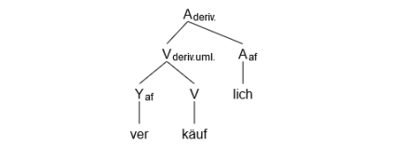
1. Morphologische Struktur, Wortklassen der Ausgangs- und Zielwörter und Typus (Derivation, morphologische/syntaktische Konversion) bestimmen. Liegt Umlaut vor? Welche sind produktiv gebildet und welche lexikalisiert?
verkäuflich:
→produktiv

Slide 3
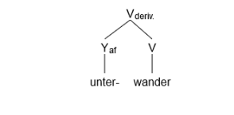

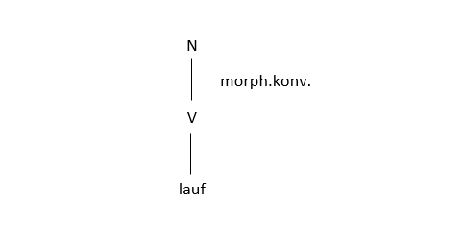
b) unterwander(n):
→ lexikalisiert
c) alternativlos:
→ produktiv
d) (der) Lauf:
→ lexikalisiert

Slide 4
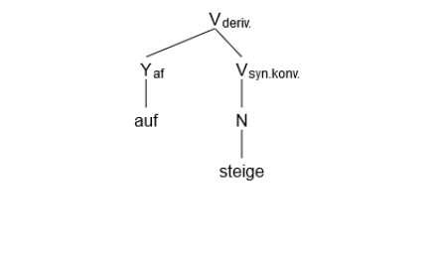
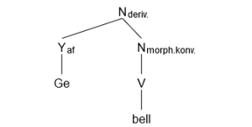
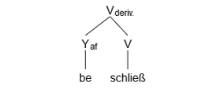
e) aufsteig(en):
→lexikalisiert
f) Gebell:
lexikalisiert
g) beschließ(en):
lexikalisiert

Slide 5



h) begegn(en):
→lexikalisiert
Röhrchen:
produktiv
j) (das) Schlingern:
→ produktiv

Slide 6



k) Geruder:
→ lexikalisiert
l) Überzocker:
→ lexikalisiert
m) Gebrüder:
→lexikalisiert

Slide 7


n) Mündel:
→ lexikalisiert
o) schweigsam:
→ produktiv

Slide 8
2. Welche Aussage lässt sich aufgrund der folgenden Beispiele für die Suffixe -heit (a) und -keit (b) treffen?
Bewegtheit, Ergebenheit, Verliebtheit; Trockenheit, Verlegenheit, Nüchternheit; Derbheit, Schwachheit, Schönheit, Neuheit; Gesundheit, Kaputtheit, Saloppheit; Sicherheit, Lockerheit
→immer bei adjektivischem Partizip Perfekt
→immer bei Adjektiven auf unbetontes en oder ern
→meist bei einsilbigen Adjektiven
→meist bei einfachen mehrsilbigen Adjektiven mit Endakzent
→seltener bei Adjektiven auf unbetontes er

Slide 9
b) Fruchtbarkeit, Haltbarkeit; Flüssigkeit, Verhältnismäßigkeit; Störrischkeit, Mürrischkeit; Ehrlichkeit, Unendlichkeit; Einsamkeit, Gelehrsamkeit; Eitelkeit, Übelkeit; Heiserkeit, Sauberkeit, Tapferkeit
→nie unmittelbar nach betonter Silbe
immer bei –bar
immer bei –ig
immer bei –isch
immer bei –lich
immer bei –sam
bei Adjektiven auf unbetontes el
meist bei Adjektiven auf unbetontes er

Slide 10
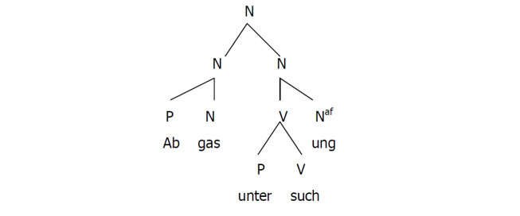
3. Analysieren Sie die folgenden Wörter in einer Baumstruktur.
Abgasuntersuchung

Slide 11
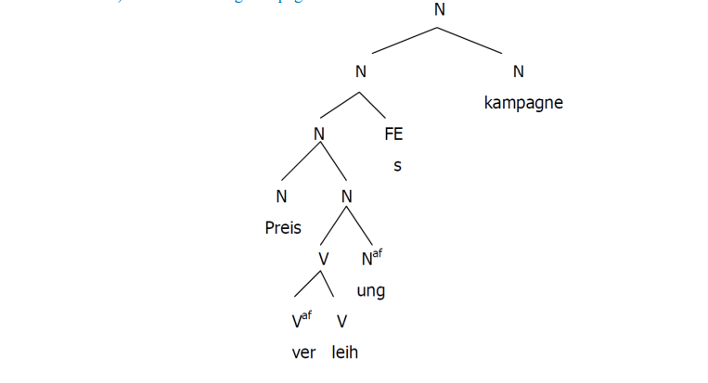
b) Preisverleihungskampagne

Slide 12
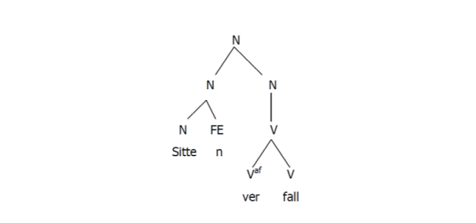

c) Sittenverfall
d) Diebstahl

Slide 13
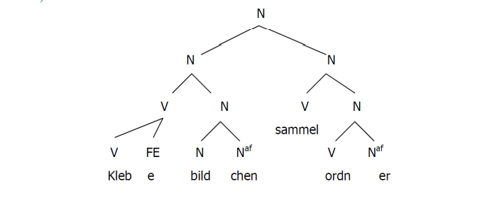
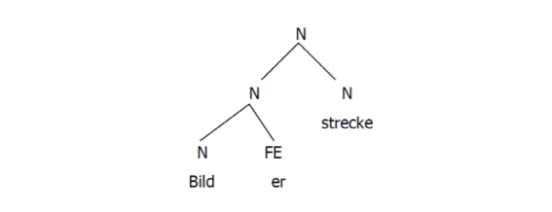
e) Klebebildchensammelordner
f) Bilderstrecke

Slide 14
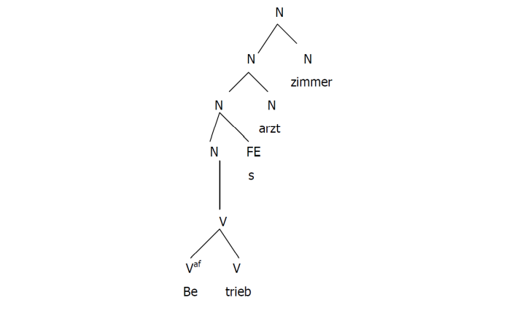
g) Betriebsarztzimmer

Slide 15
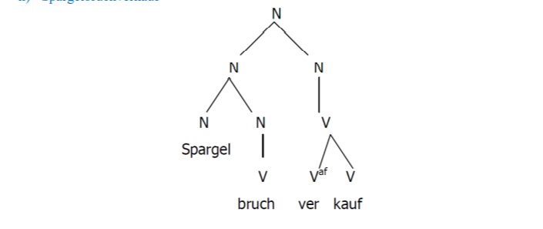
h) Spargelbruchverkauf

Slide 16
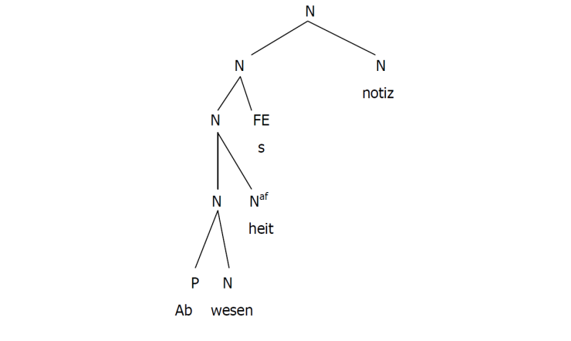
i) Abwesenheitsnotiz

Slide 17

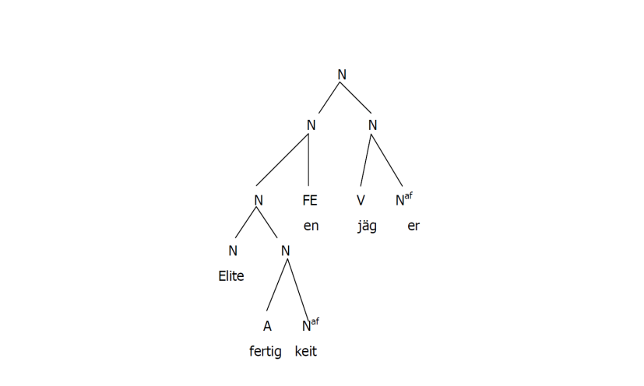
j) Sachlage
k) Elitefertigkeitenjäger

Slide 18
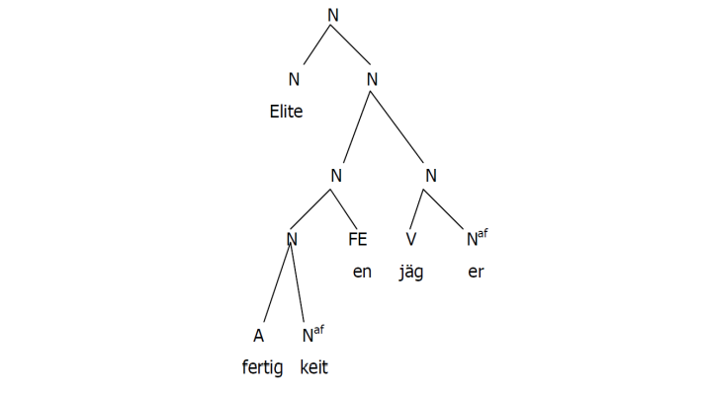
k) Elitefertigkeitenjäger (alternativ)

Slide 19
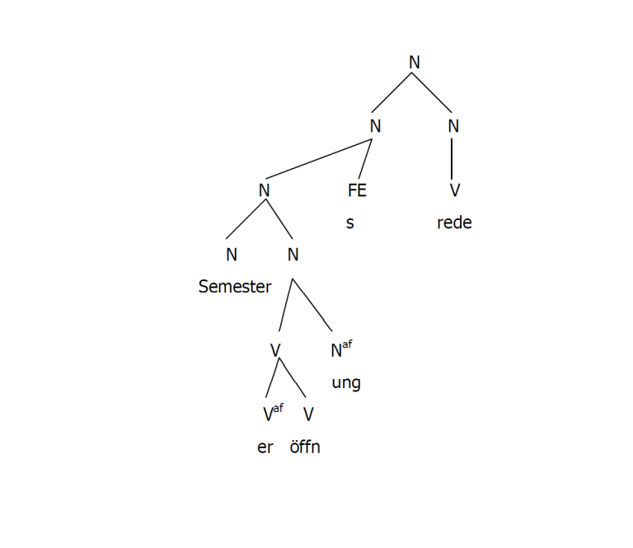
l) Semestereröffnungsrede

Slide 20
Fragen?

